Slide 1
С днём рождения,
Югра!

Slide 2
Ханты-Мансийский автономный округ — Югра
Ха́нты-Манси́йский автоно́мный о́круг — Югра́ — субъект Российской Федерации. Согласно уставу Тюменской области, Югра входит в состав Тюменской области, но при этом является равноправным субъектом Российской Федерации. Находится в Уральском федеральном округе. Образован 10 декабря 1930 года. Округ является экономически самодостаточным регионом-донором. В Югре добывается 60 % российской нефти.
Административный центр — город Ханты-Мансийск. Крупнейшие города — Сургут (324 000 чел.), Нижневартовск (263 800 чел.),Нефтеюганск (138 000 чел.). Граничит с Ямало-Ненецким автономным округом, Красноярским краем, Томской областью,Тюменской областью, Свердловской областью и Республикой Коми.
Ханты-Мансийский автономный округ — Югра расположен в средней части России и занимает центральную часть Западно-Сибирской равнины.

Slide 3
Ха́нты-Манси́йск
(хант. Ёмвош, Ёмвоҷ, манс. Абга) — город в России, административный центр Ханты-Мансийского автономного округа — Югры и одноимённого муниципального района.
Ханты-Мансийск расположен на территории Западно-Сибирской равнины и восточного Урала, на правом берегу реки Иртыш, в 20 километрах от места слияния с рекой Обь; в природной зоне тайги.
Площадь - 250,93 кв.км Численность населения - 71,8 тыс.чел.

Slide 4
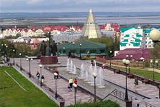
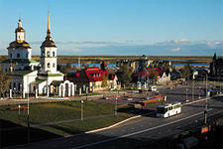
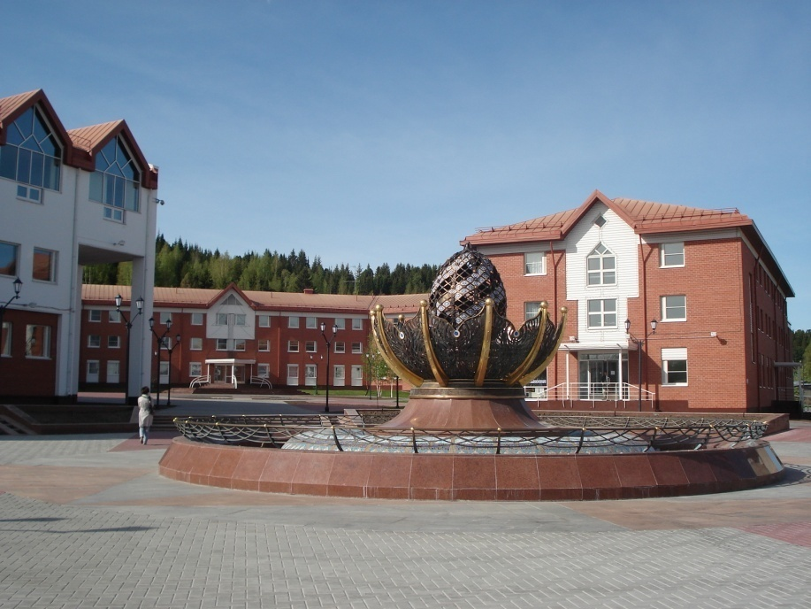
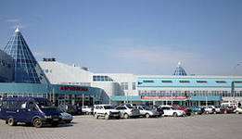
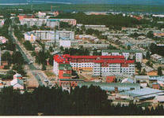

Slide 5
ХАНТЫ-МАНСИЙСКИЙ РАЙОН
Площадь - 46,4 тыс. кв.км Численность населения - 16,4 тыс.чел.
Населенные пункты: д.Ярки, п.Горноправдинск, п.Бобровский, д.Лугофилинская, с.Елизарово, п.Кедровый, д.Шапша, с.Зенково, п.Луговской, д.Белогорье, п.Кирпичный, д.Согом, с.Кышик, с.Нялинское, д.Нялина, д.Скрипунова, п.Пырьях, с.Селиярово, д.Долгое Плесо, п.Сибирский, с.Реполово, с.Батово, с.Троица, д.Матка, д.Ягурьях, с.Тюли, п.Выкатной, п.Красноленинский, д.Сухорукова, п.Урманный, с.Цингалы, д.Семейка, д.Чембакчина

Slide 6
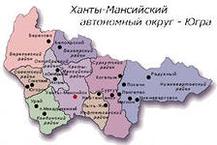
МУНИЦИПАЛЬНЫЕ ОБРАЗОВАНИЯ
Белоярский район
Березовский район
Кондинский район
Нефтеюганский район
Нижневартовский район
Октябрьский район
Советский район
Сургутский район
Ханты-Мансийский район
г. Покачи
г. Ханты-Мансийск
г. Югорск
г. Когалым
г. Лангепас
г. Мегион
г. Нефтеюганск
г. Нижневартовск
г. Нягань
г. Пыть-Ях
г. Радужный
г. Сургут
г. Урай

Slide 7
ОКТЯБРЬСКИЙ РАЙОН
Площадь - 25,3 тыс. кв. км Численность населения - 35,6 тыс. чел.
Населенные пункты: с.Большой Камень, п.Кормужиханка, с.Большой Атлым, п.Сотниково, п.г.т.Унъюган, п.Карымкары, п.Горнореченск, с.Малый Атлым, с.Большие Леуши, п.Заречный, п.Комсомольский, д.Нижние Нарыкары, д.Верхние Нарыкары, с.Каменное, с.Пальяново, с.Перегребное, д.Чемаши, п.Сергино, с.Шеркалы, д.Язовка, п.г.т. Октябрьское, п.г.т. Андра, п.г.т. Приобье, п.г.т. Талинка.

Slide 8
Г. НЯГАНЬ
Площадь - 814,00 кв.км Численность населения - 57,1 тыс.чел.
Нягань - город в Октябрьском районе Ханты-Мансийского автономного округа Тюменской области России. Расположен на железной дороге Ивдель - Приобье, автомобильной дорогой связан с Ханты-Мансийском. В городе расположены нефтегазодобывающее предприятие с нефтеперерабатывающим заводом ОАО ТНК-Нягань, Красноленинский газоперерабатывающий завод, Красноленинскнефтегазгеология, муниципальное лесопромышленное предприятие. Строится завод «Полярный кварц», который будет использовать сырьё с месторождений Березовского района Югры и производить высокочистый кварцевый концентрат.

Slide 9
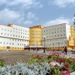
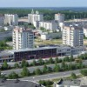
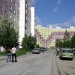
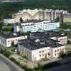
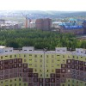
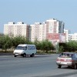

Slide 10
Г. СУРГУТ
Площадь - 212,92 кв.км Численность населения - 302,1 тыс.чел.
СУРГУТСКИЙ РАЙОН
Площадь - 105,2 тыс. кв.км Численность населения - 114 016 чел.
.
Населенные пункты: г.Лянтор, п.г.т.Белый Яр, п.г.т.Барсово, п.г.т.Федоровский, п.Солнечный, п.Банный, д.Сайгатина, д.Юган, с.Локосово, д.Верхне-Мысовая, д.Русскинская, с.Сытомино, п.Горный, п.Высокий Мыс, с.Тундрино, п.Нижнесортымский, д.Лямина, п.Песчаный, с.Угут, д.Таурова, д.Каюкова, д.Тайлакова, п.Малоюганский, п.Ульт-Ягун, п.Тром-Аган

Slide 11
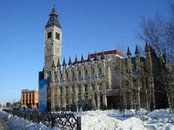
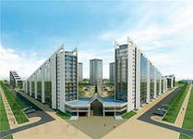
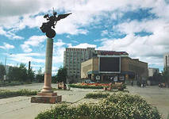
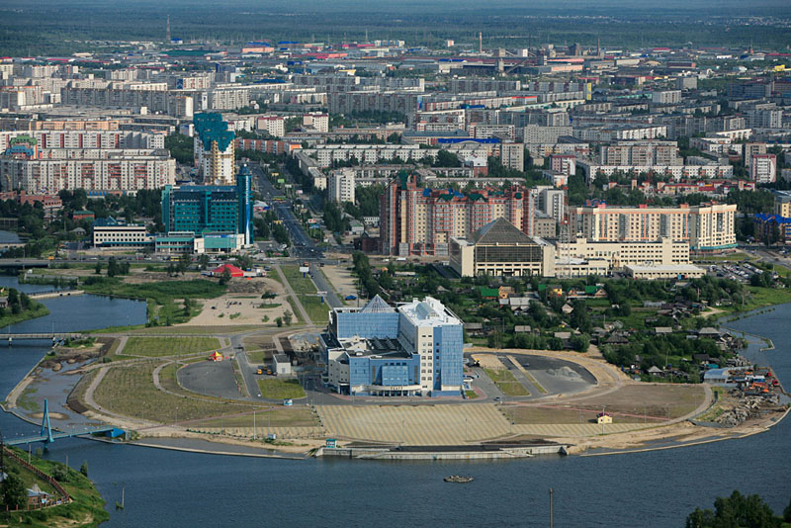

Slide 12
Белоярский
административный центр Белоярского района Ханты-Мансийского автономномного округа Тюменской области. Город расположен на левом берегу реки Казым. В городе находится ряд структурных подразделений ООО &laquo;Тюментрансгаз&raquo;, нефтегазодобывающее управление «РИТЭКБелоярскнефть», ООО «Обь-рыба». Работают филиалы Уральского государственного профессионально-педагогического университета и Уральского политехнического колледжа.
БЕЛОЯРСКИЙ РАЙОН
Площадь - 41,65 тыс.кв.км Численность населения - 20,2 тыс. чел.
Населенные пункты: п.Верхнеказымский, с.Казым, д.Нумто, д.Юильск, п.Лыхма, с.Полноват, с.Ванзеват, д.Пашторы, с.Тугияны, п.Сорум, п.Сосновка

Slide 13
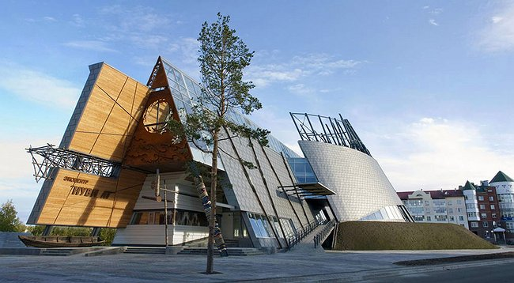
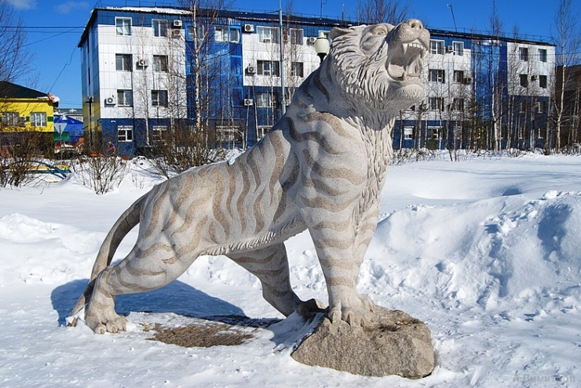
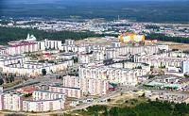
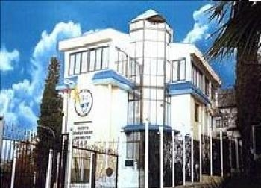
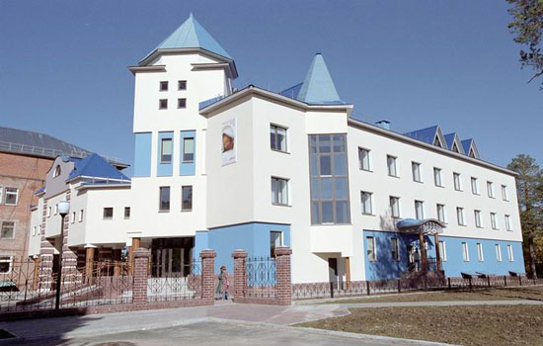

Slide 14
Г. УРАЙ
Площадь - 54,3 кв.км Численность населения - 43,5 тыс.чел.
Первые свидетельства о людях, населявших территорию современной Югры, относятся к эпохе мезолита. В раннем Средневековье началось формирование этносов ханты и манси. К X в. они заселяют обширные пространства от Урала до Енисея и от Оби до Барабинских степей
КОНДИНСКИЙ РАЙОН
образован на основании постановления ВЦИК от 12 ноября 1923 года в составе Тобольского округа Уральской области с центром в селе Нахрачи (ныне Кондинское) из Кондинской и Малокондинской волостей Тобольского уезда и части Верхнепелымской волости Туринского уезда. В 1930 году он вошел в состав Остяко - Вогульского национального округа, переименованного затем в Ханты - Мансийский автономный округ. С 1961 года село Нахрачи переименовано в село Кондинское.
Населенные пункты: д.Ильичевка, д.Никулкина, д.Старый Катыш, д.Сотник, с.Алтай, д.Кама, с.Болчары, д.Шугур, с.Карым, с.Леуши, п.Лиственичный, п.Леушинка, п.Половинка, с.Чантырья, п.Мулымья, п.Назарово, п.Супра, с.Шаим, д.Юмас, с.Ямки, п.Ягодный, п.Дальний, п.Совлинский, р.п.Мортка, р.п.Куминский, р.п.Луговой, р.п.Междуреченский, р.п.Кондинское.

Slide 15
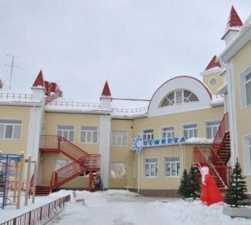
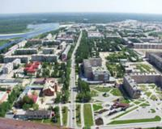
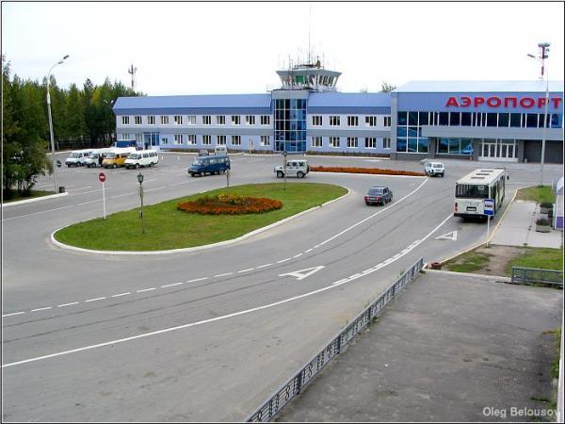
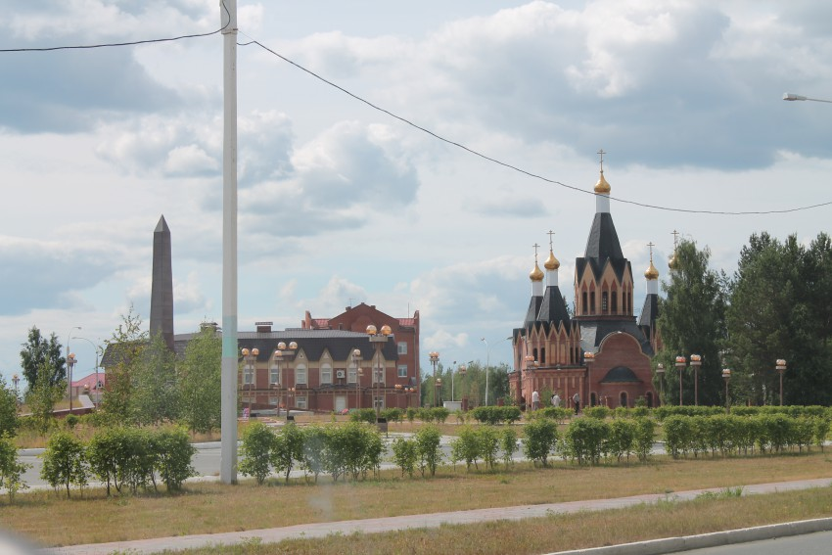
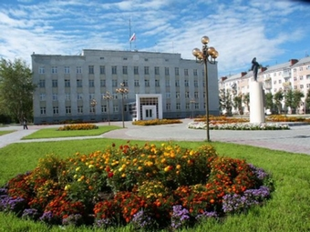

Slide 16
г. СОВЕТСКИЙ
Население — 27 631 чел.
В 1963 году при строительстве железной дороги Ивдель—Обь был основан посёлок Советский, создан леспромхоз.
В 1996 году посёлок получил статус города районного значения.
Основными отраслями промышленности являются лесозаготовка и переработка древесины.
СОВЕТСКИЙ РАЙОН
Площадь - 29,94 тыс. кв. км Численность населения - 47,5 тыс. чел.
Муниципальные образования: городское поселение Агириш, городское поселение Зеленоборск, городское поселение Коммунистический, городское поселение Малиновский, городское поселение Пионерский, городское поселение Советский, городское поселение Таежный, сельское поселение Алябьевский

Slide 17
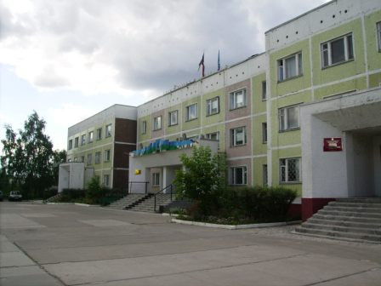
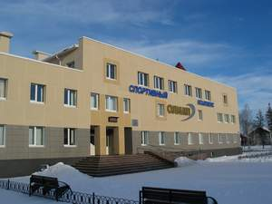
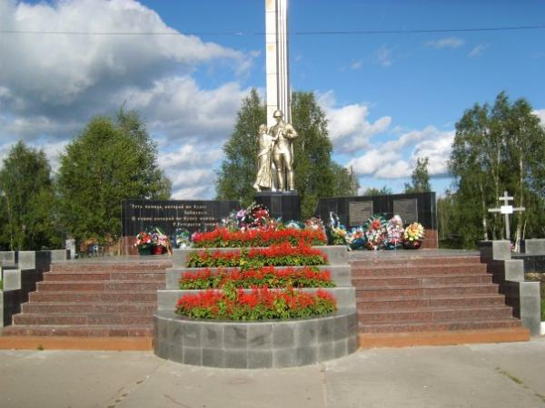

Slide 18
Г. ПОКАЧИ
на правом берегу реки Ватьёган, притоке рекиАган.
Площадь - 21,84 кв. км Численность населения - 17,2 тыс.чел.
Возник как вахтовый поселок в 1978 году на территории Покачевского нефтяного месторождения. Название города произошло отхантыйского рода Покачевых, на чьих землях в 1970 году 21 разведочная скважина подтвердила наличие промышленной нефти. Началось развитие посёлка. В 1984 году началось строительство нового посёлка в 15 км от старого. В 1992 году посёлку был присвоен статус города.

Slide 19
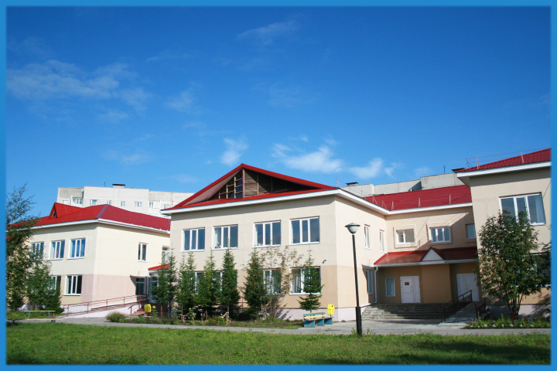
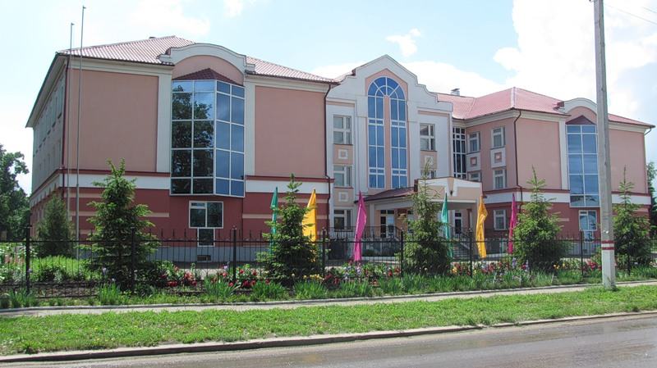
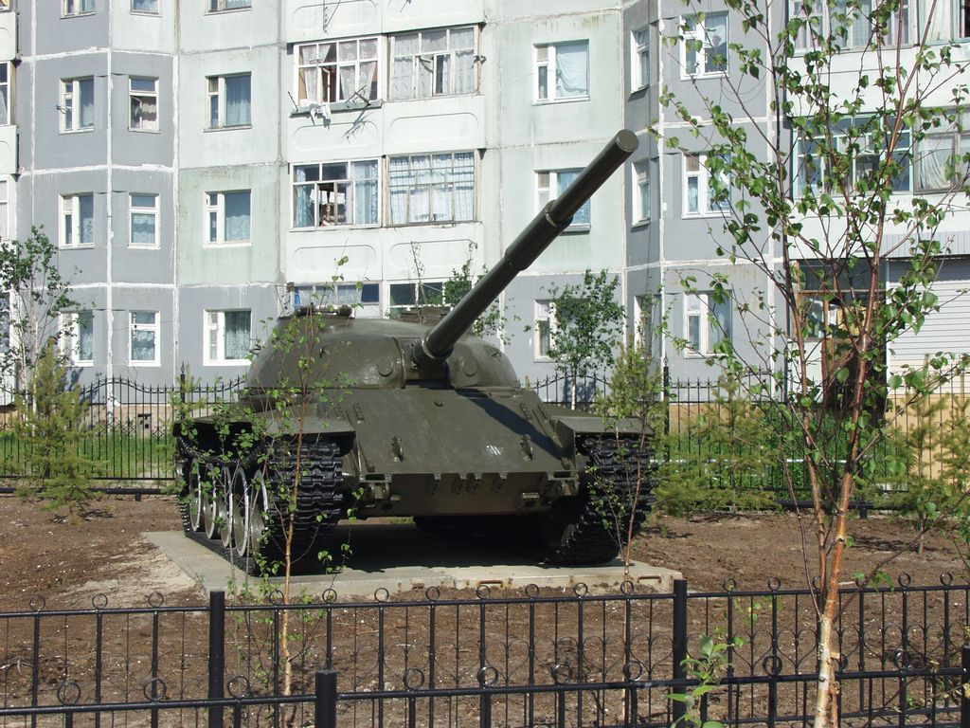
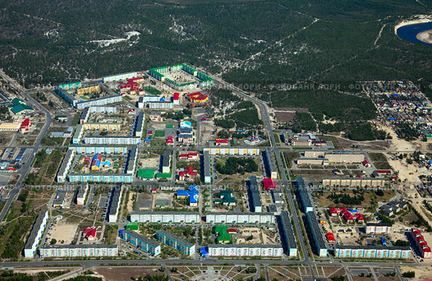
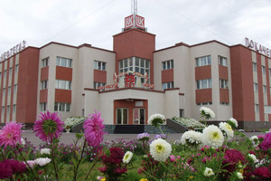

Slide 20
Г. ЛАНГЕПАС
город с 1985 в России Ханты-Мансийском автономном округе Тюменской области является городом окружного подчинения. Расположен в Западной Сибири, на правом берегу протоки Каюковская (Лангепас) в 15 км от реки Обь.
Население - 42 683 чел.
Название города в переводе с хантыйского языка означает «Беличье угодье».
Город основан в 1980 году в связи со строительством Локосовского ГПЗ и посёлка Лангепас для нефтяников и обслуживающего персонала.
Основное нефтегазодобывающее предприятие «Лангепаснефтегаз» входит в состав нефтяной компании «ЛУКОЙЛ». Кроме того, Локосовский газоперерабатывающий комплекс занимается переработкой попутного нефтяного газа.

Slide 21
